Slide 1
Estadística

Slide 2
Estadística
El proceso sistemático aplicado al análisis y la interpretación de numéricos con la intención de comprender los hechos de la realidad pudiendo apoyar la toma de decisiones.
Tiene como objetivo interpretar los conjuntos de cifras numéricas que guardan relaciones significativas.
Alvarado, V. V. M. (2014). Probabilidad y estadística: serie universitaria patria.

Slide 3
Clasificación de la Estadística
Según sea el análisis que se está realizando, la Estadística puede dividirse en:
Estadística Descriptiva que tiene como objetivo principal organizar y presentar conjuntos de datos numéricos para facilitar el análisis de un fenómeno.
Estadística Inferencial que tiene como objetivo principal la validación de los parámetros de una población mediante el análisis de una muestra.

Slide 4
Estadística Descriptiva
Se fundamenta en el análisis de medidas descriptivas, las cuales almacenan información de una serie de datos determinada y describe el comportamiento de la misma.
Medidas de Centralización: son un grupo de valores muy representativo de una serie de datos ya que tienden a ubicarse en el centro de la misma.
Entre estas medidas son: Media, Mediana, Moda, Media Ponderada, Media Geométrica.

Slide 5
Estadística Descriptiva
Medidas de Dispersión: Señalan que tan alejados están los valores respecto a una colección de datos.
Entre las medidas más conocidas son: rango, varianza, desviación estándar, coeficiente de variación.
Medidas de Posición: son los valores que permiten dividir la colección ordenada en partes iguales.
Entre las medidas más conocidas están: percentiles, deciles, cuartiles.

Slide 6
Estadística Descriptiva
Medidas de Forma: son los valores que permiten establecer la forma en la que están distribuidos los datos en una colección determinada.
Entre las medidas principales de forma están Sesgo o asimetría y Apuntamiento

Slide 7
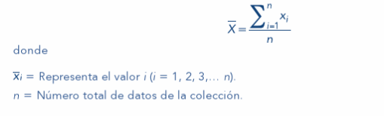
Media
Conocida también como Media Aritmética.
Es un promedio simple.

Slide 8
Desviación Estándar
Es una medida de incertidumbre ya que mide el grado de dispersión de los datos con respecto al valor de la media.
Es la variación esperada con respecto a la media.

Slide 9
Medidas de Posición
Se utilizan en datos ordenados.
Los cuartiles dividen los datos en cuatro partes iguales.
Los deciles en dividen los datos en diez partes iguales
Los percentiles dividen los datos en cien partes iguales.

Slide 10
Gráficas Descriptivas
Los principales elementos gráficos son:
Histograma o Diagrama de Barras
Polígono de Frecuencias

Slide 11
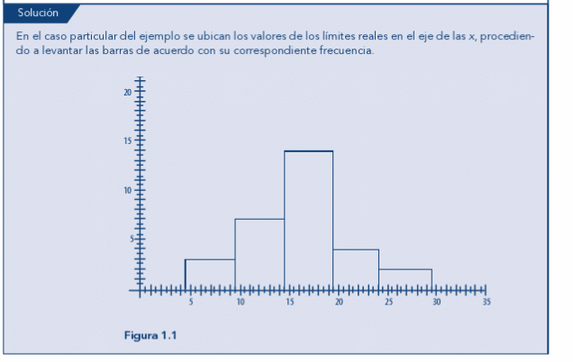
Histograma

Slide 12
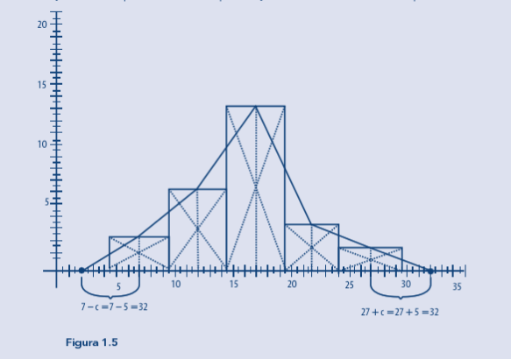
Polígono de Frecuencias

Slide 13
Curva de distribución de frecuencias
Basada en el polígono de frecuencias, expone de manera gráfica cuál es al distribución de datos a través de los intervalos de confianza.
Se debe suavizar el polígono de frecuencias para dar lugar a la curva de distribución de frecuencias.
La curva puede ser simétrica o con sesgo

Slide 14
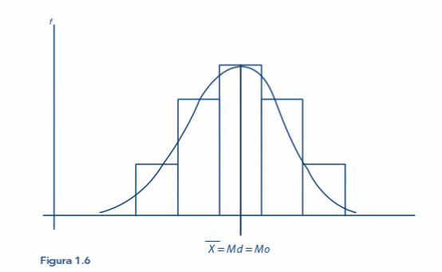
Polígono de Frecuencias

Slide 15
Curva de Distribución Simétrica

Slide 16
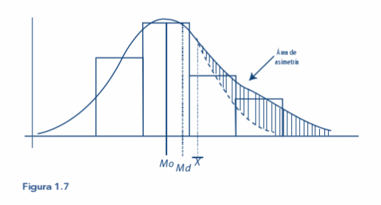
Curva de Distribución con sesgo positivo

Slide 17
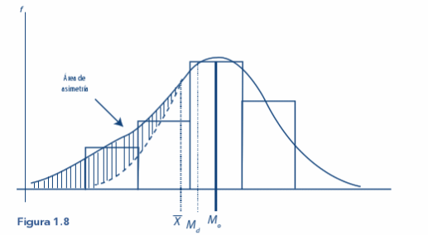
Curva de Distribución con sesgo negativo

Slide 18
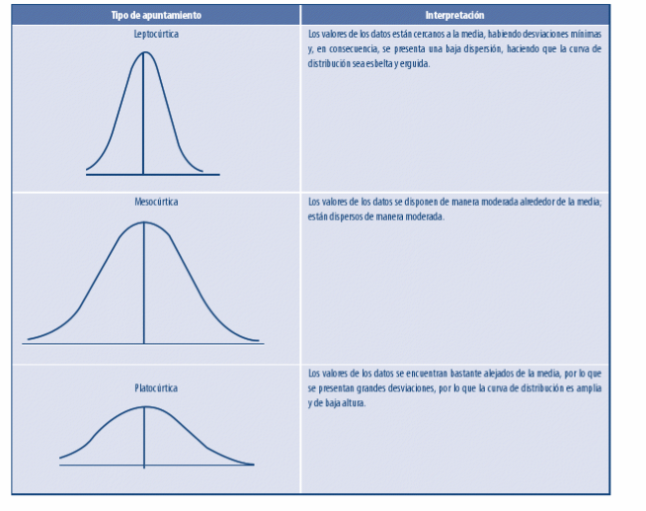
Dispersión en la curva de distribución

Slide 19
Probabilidad
Es el cálculo de las posibilidades que determinado evento suceda.
Es una medida que va entre 0 y 1 que determina posibilidad de que un hecho ocurra.

Slide 20
Probabilidad
Todo análisis de probabilidad está fundamentado en Experimentos.
Los experimentos son el conjunto de actividades que permiten el desarrollo de un fenómeno, al resultado de un experimento se le llama evento.
Un experimento puede tener muchos eventos (resultados).
Experimento = Lanzar un dado, lanzar una moneda, contar la cantidad de visitantes.

Slide 21
Espacio Muestral
Es el conjunto de los posibles resultados que tiene un experimento.
Para lanzar un dado: los números del 1 al 6. Para lanzar una moneda los lados de la moneda.

Slide 22

Probabilidad clásica
$$P(A)=\frac{Número de éxitos}{Número total de eventos}$$
Las probabilidades solo pueden tener valores entre cero y uno.

Slide 23
Ejemplo
Si se lanza un dado, cuál es la probabilidad que sea un número par?
Probabilidad = 3/6 = 0.5

Slide 24
Probabilidad excluyente
Se calcula cuando la ocurrencia de un evento no afecta en lo absoluto la ocurrencia de otro evento.
Ejemplo: si lanzo un dado, cuál es la probabilidad que sea 4 o 6?
No cambia el espacio muestral.

Slide 25
Probabilidad excluyente
P(4) = 1/6
P(6) = 1/6
P(4 o 6) = 1/3 = 0.33

Slide 26
Probabilidad de eventos comunes
Se refiere a la probabilidad de que parte de un evento A es parte de un evento B.
Ejemplo: A la hora de extraer una carta, ¿Cuál es la probabilidad que sea una J y luego una K?
Note que el espacio muestral cambio.

Slide 27
Ejemplo
P(J) = 4/52
P(K) = 4/51
P(total) = 0.076*0.078 = 0.00592

Slide 28
Probabilidad de eventos simultáneos
Se refiere al hecho que en el desarrollo de un experimento, otro pueda suceder.
Ejemplo: ¿Cuál es la probabilidad de que una moneda caiga dos veces seguidas con el mismo resultado?

Slide 29
Ejemplo
P(1) = 0.50
P(1) = 0.50
P(seguidas) = 0.50*0.50 = 0.25

Slide 30

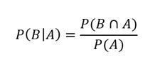
Probabilidad condicional
Este modelo expone la ocurrencia de un evento B, una vez que haya ocurrido un evento A.
"La Probabilidad de B dada la ocurrencia de A"

Slide 31
Ejemplo
Se sabe que el 69% aprueban el curso Investigación de Operaciones, además, el 59% aprueban el curso Modelación y Simulación.
También se conoce que hay un 48% de estudiantes que aprueben ambos cursos.
Si un estudiante aprobó Investigación de Operaciones, cuál es la probabilidad que apruebe Modelación y Simulación

Slide 32
Ejemplo
P(A) = 0.69
P(B) = 0.59
P(AB) = 0.48
P(B|A) = 0.48/0.69 = 0.70

Slide 33
Importancia
¿Por qué es importante estudiar la probabilidad?

